Slide 1

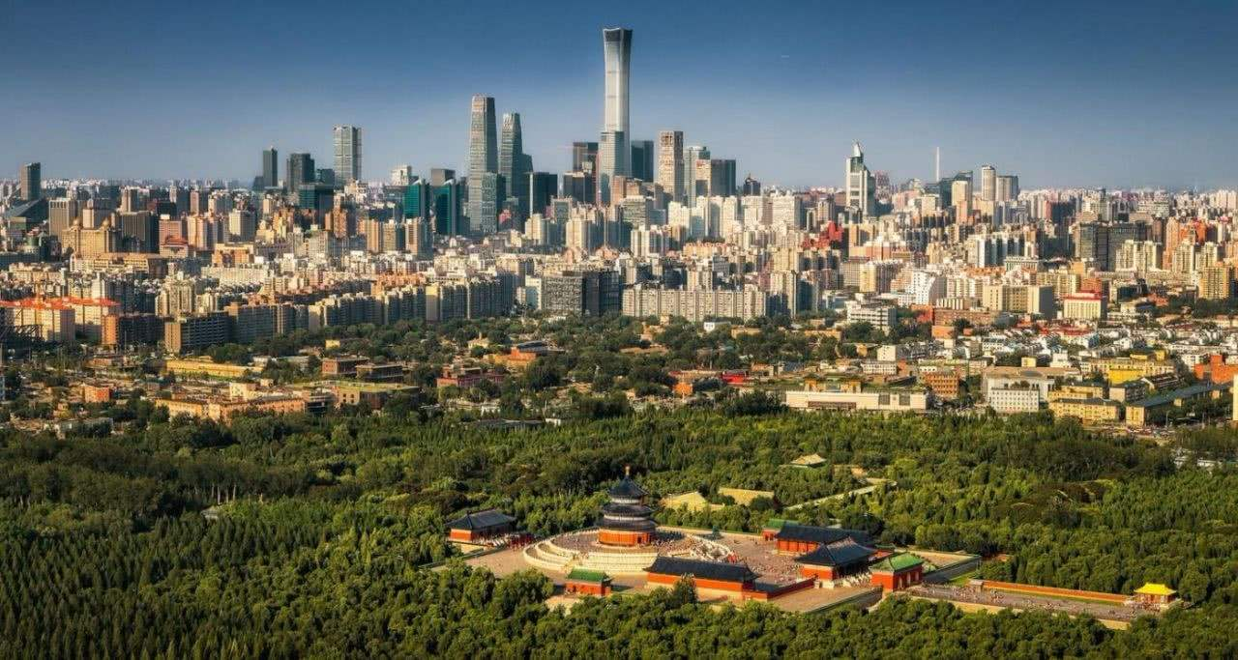
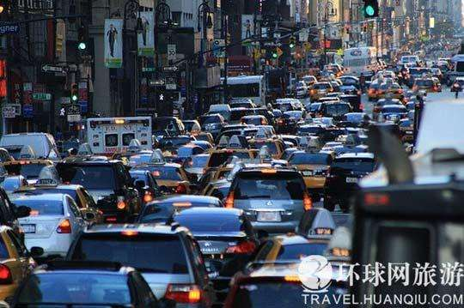
第四单元 村落、城镇与居住环境
第11课 近代以来的城市化进程
课程标准：
了解近代以来城市化进程中人们居住条件和生活环境的改善及问题。

Slide 2

选择性必修二 第11课
目 录
CONTENTS
倍道而进
宜居宜家
且行且思
城市化的进程
城市化之果
城市化之思

Slide 3
一、倍道而进——城市化之路
1.近代城市化的基本动力与路径
活动1：据材料和教材，概括近代城市化进程的基本动力与路径。
材料1：大工厂，特别是从蒸汽机开始代替水力发动机的时候起，越来越多地开设在那里。据一个同时代的人说，在1786年，人们仅看到一个烟囱，即阿克赖特纱厂的烟囱矗立在屋上。十五年后，曼彻斯特约有五十个纱厂，大多数都拥有蒸汽机。那些赶忙建筑起来的、太小而不够人口居住的工人棚屋绵延在纱厂的周围，几乎把旧城围绕起来。……设有商店的中心区域已经美化了，那里开辟了宽阔的街道，两边有很高的砖砌的房屋。最后，在城市的最外面东南方，不久也建筑起一些四周围有花园的漂亮别墅，那里住着新的贵族，棉业豪富。
——［法］保尔·芒图著，杨人楩等译《十八世纪产业革命—英国近代大工业初期的概况》
为经济发展提供劳动力与消费市场；
工业革命
工业生产逐渐向城市集中
乡村人口向城市转移
对城市的设施与服务提出了更高的要求

Slide 4
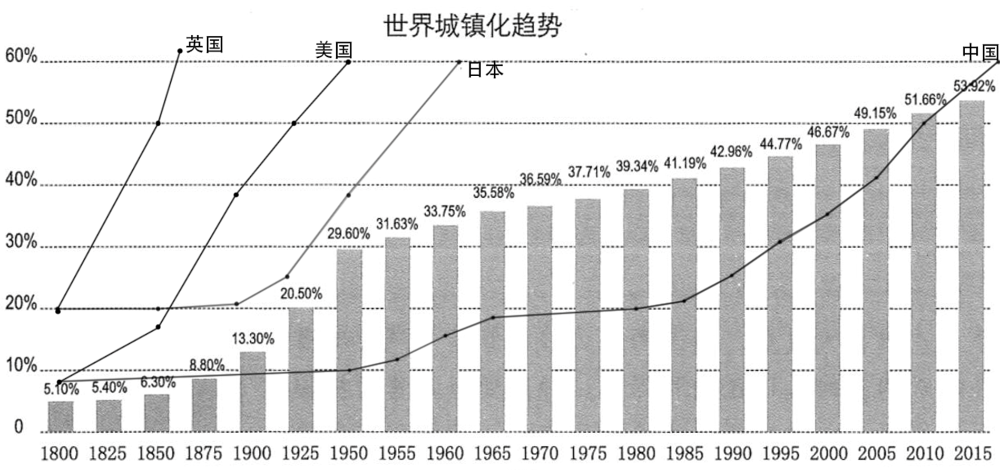
一、倍道而进——城市化之路
2.世界城市化的演进
活动2：城市人口比重是城市化的重要标志。读图，你认为近代以来世界城市化进程可以分为哪几个阶段并说明理由。
兴起阶段：1800—1850；增长缓慢。工业革命的开展。英国城市化水平最高。
发展阶段：1850—1950；城市化步伐加快。两次工业革命完成，极大的促进经济发展。以欧美资本主义国家为主。
提高阶段：二战后；发达国家城市化水平进一步提高，发展中国家速度加快。二战后和平的社会环境，科技革命、经济全球化，经济快速发展。

Slide 5
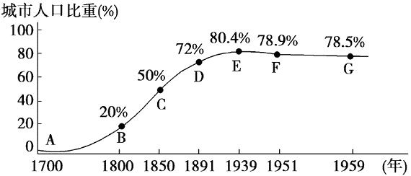
一、倍道而进——城市化之路
【典题研习】历史学家统计了英国1700年到1959年城市化发展进程，对下面曲线图的理解，表述正确的是（ ）
据图：概括英国城市化的特点。
起步早，发展快，城市化水平高。
C
A.18世纪上半期发展缓慢，20世纪初期发展最为迅速
B.20世纪三十年代达到较高水平，此后发展较为迅速
C18-19世纪城市化发展较为迅速得益于两次工业革命
D.二战后英国世界殖民体系崩溃导致了城市人口减少

Slide 6
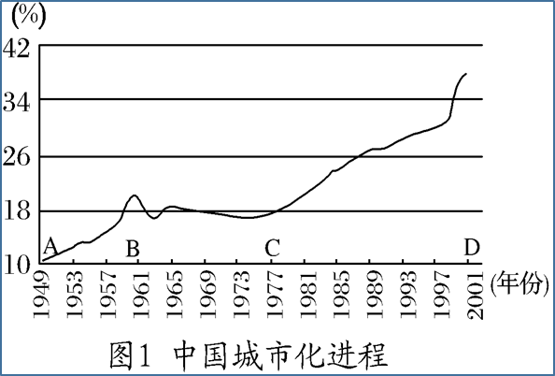
一、倍道而进——城市化之路
活动3：结合右图和课本63、64页内容，梳理中国城市发展历程并分析原因。
3.中国城市化的演进
（1）历程：
①鸦片战争后：开启近代中国城市化进程
鸦片战争后，中国沿海城市成为通商口岸，逐渐发展起资本主义工商业，开启了中国的近代化历程。
②新中国成立后：1949-1960城市化进程新阶段
“一五”计划和三大改造；社会主义建设；大跃进大办工业
③1961-1977年：中国的城市化进程缓慢、倒退
八字方针、“文化大革命”导致国民经济建设陷入停滞。
④1978年后：中国的城市化进程加快。
改革开放，乡镇企业发展；城市体制改革，户籍改革、社会保障体系建立等。
农村富余劳动力向城市转移
⑤21世纪以来：中国城市化迅猛发展。（2011年，中国城镇人口超过总人口的一半。）

Slide 7
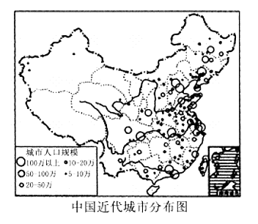
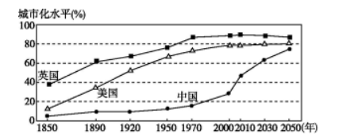
一、倍道而进——城市化之路
3.中国城市化的演进
结合教材及所学知识思考：与英国近代城市化相比，中国近代城市化有何特点？
（2）特点：
近代：
起步晚，发展缓慢；
具有半殖民地特征；
受西方工业文明影响大；
空间布局不均衡：主要分布在东南沿海地区、长江流域和平津等地

Slide 8
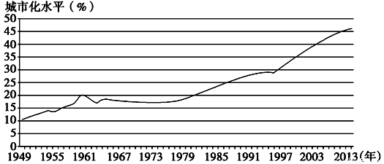
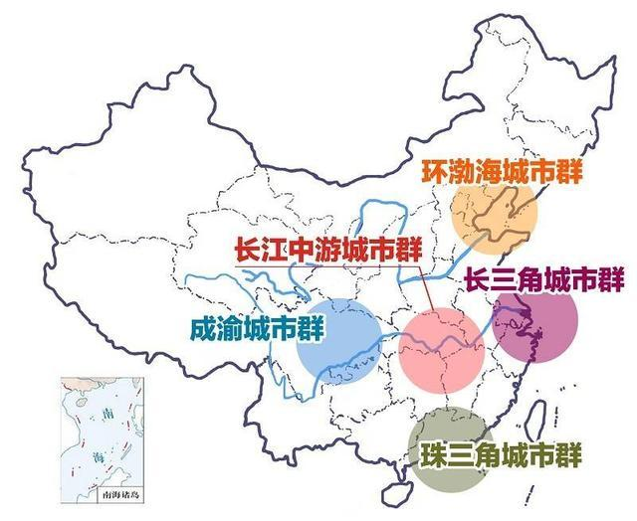

一、倍道而进——城市化之路
3.中国城市化的演进
（2）特点：
结合教材及所学知识思考：中国现代城市化有何特点？
中国城市化发展水平（1949-2013）
现代
进程的曲折性
途径的多样性
区域化的倾向
发展的均衡性

Slide 9
一、倍道而进——城市化之路
3.中国城市化的演进
拓展探究：阅读材料，完成下列任务。
材料1：19世纪40年代初，上海开始“依港兴市”，租界中“华洋杂居”；60年代后，上海由一个古老的县城逐渐发展成港口与商业中心；19世纪下半叶形成了沪东、沪西、沪南等工业区。甲午战争后，民族资本参与上海发展，形成新的商业区。1929年，由市政府主导，建成以江湾五角场为中心的“大上海市中心区”。1949年后，上海一直是国家重要的经济中心。十一届三中全会以后，上海作为国际化大都市，世界影响力日益增强。
——摘编自张仲礼编《近代上海城市研究》等
任务一：据材料并结合所学知识，概述上海和曼彻斯特发展成为近代大都市的相同因素。
交通便捷；工商业的发展，工业化的推动；制度突破。

Slide 10
一、倍道而进——城市化之路
3.中国城市化的演进
拓展探究：阅读材料，完成下列任务。
材料2：16世纪开始， 曼彻斯特从军事要塞逐渐发展成为工商业城市。1830年已有棉纺厂99家，并开通世界最早的现代化铁路。1838年，设立议会和市政府，摆脱了封建管理体制。19世纪下半期，从传统的棉纺业衍生出许多新门类，开通了通海运河，可通往世界各地。20世纪初，不断与周围工业社区及城镇连接，发展为大城市。1961～1981年，因过于拥挤，人口大量外迁，老龄化日益严重，纺织业日趋衰落。20世纪后期，城市中心被废弃的工业区包围，几个大面积的旧贫民区仍然存在。 ——摘编自（英）克拉潘《现代英国经济史》等
任务二：据材料并结合所学知识，说明20世纪中期以后上海相对于曼彻斯特的有利发展条件。
内河主航道入海口，沿海港口城市，中西文明交汇，近现代民族工业的基础，持续的规划建设，浦东新区的开放和开发，国家发展战略推动。

Slide 11
二、宜居宜家——城市化之果
活动4：结合课本64、65页内容，梳理城市化发展带来的积极影响。
（1）19世纪50年代，美国人发明了电梯，并在楼房住宅中普及，使人们的生活更加便捷
（2）19世纪70年代，比利时首次使用钢筋混凝土技术
（3）20世纪以来，集中供暖和制冷得到推广，私人卫生间等快速普及。
居住条件改善，住宅发生变化。
（1）居住条件的改善
便捷、丰富的城市生活服务：
社区服务、生活服务（购物中心、文娱活动）
管网、照明、通信、交通
西方：
（2）基础设施的发展
①近代以来主要集中在相对发达城市，尤其是通商口岸。（上海）
中国：
特点：水平有限、地区不平衡，受西方列强控制
②新中国成立后，城市的基础设施建设不断改进。

Slide 12
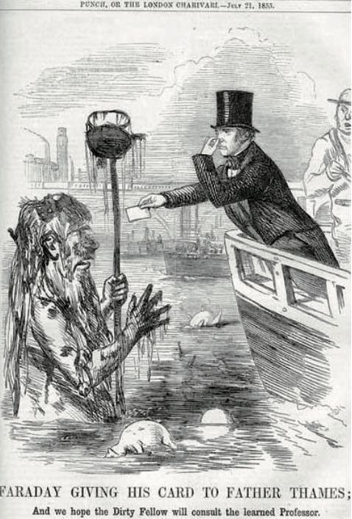
三、且行且思——城市化之思
1.存在问题
思考：请结合下面材料，分析城市化带来的问题有哪些？
材料：在该城的某些部分……地下室的潮湿程度根本不宜于给人居住据我所知，有许多工人家庭在这种墙上滴水的地下室住上一段时期后就与世长辞了……使穷人最受苦的是通风不足。最常见的后果是寒热病，我还屡次见到由此引起的肺痨病例……这些寄宿合的恐怖景象是很难描述的：一个新从乡间来的房客往往睡在前一住客留下的、尚布满传染病菌的床上，点者几个钟点以前才从这个床上抬走一具患伤寒而死的尸体。
——《1793年医师关于曼彻斯特城工人住宅的调查报告》
1.环境污染：大气污染、水污染、尾气污染等
2.贫富分化：
3.交通拥堵：
4.其它社会问题：犯罪率、失业率等
——人与自然
——人与人
——人与社会

Slide 13
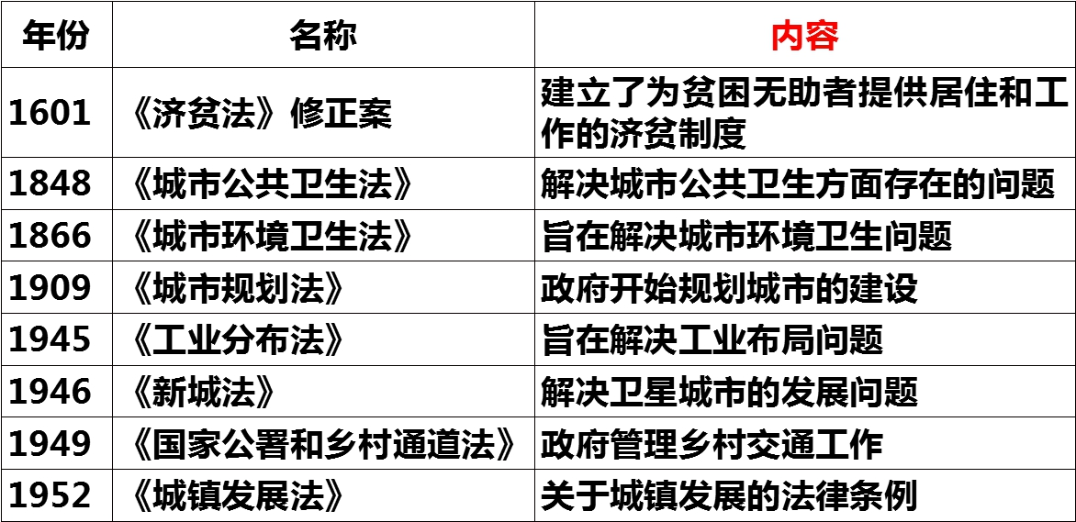
三、且行且思——城市化之思
2.解决之道
思考：请结合表格材料，分析英国解决城市化带来的问题的方法有哪些？
材料：近代英国针对空气污染和水污染而制定的部分法律

Slide 14
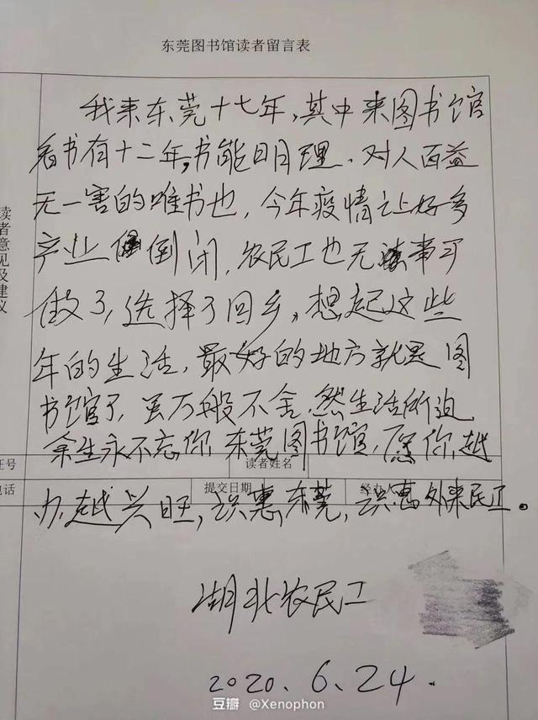

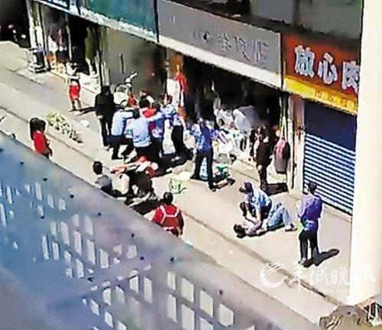
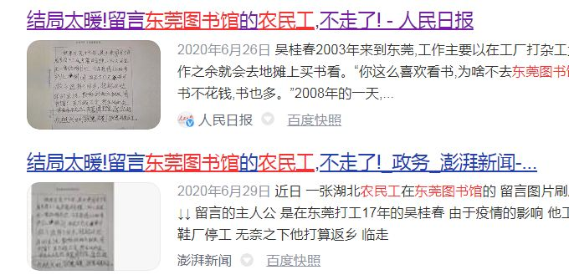
三、且行且思——城市化之思
中国方案
议一议：如何破解城市化带来的问题？
2011年江苏无锡城管暴力执法事件

Slide 15
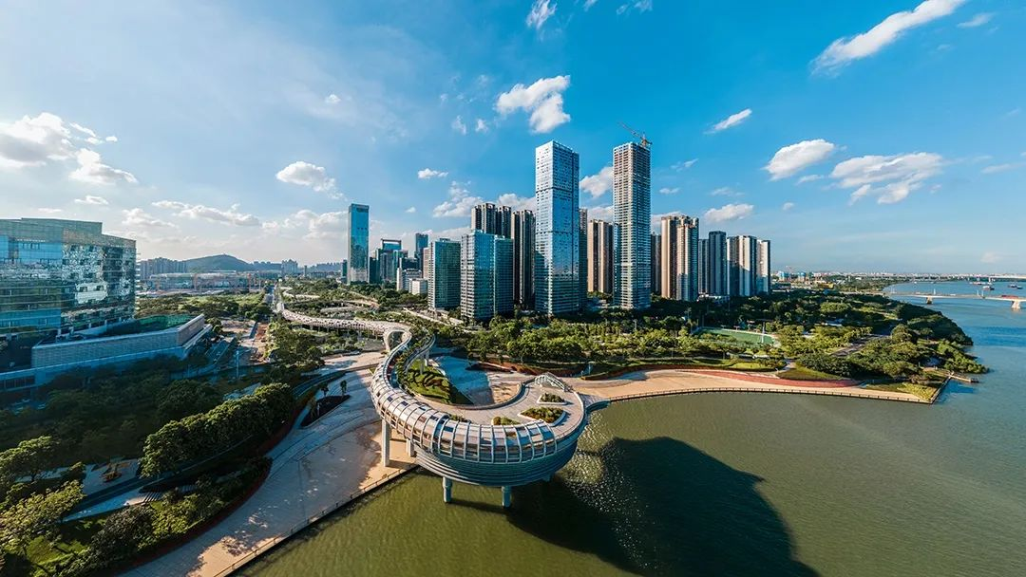
三、且行且思——城市化之思
中国方案
坚持以人为中心的发展思想，提升城市治理的温度
强调科技创新的动力支撑，增强城市治理的效度
推进精细化社区治理模式，凸显城市治理的细度
贯彻绿色发展新理念，拓展城市治理的维度
落实法治保障，加强城市治理的力度
城市：让生活更美好！
（2010上海世博会主题）

Slide 16
本课小结
城市化的概念、动力与路径
近代以来的城市化进程
倍道而进
——城市化之路
城市化的历程
英国的城市化
中国的城市化
——兴起；发展；提高
城市化的演进
——成就；特点；原因
——历程；近代中国；现代中国
原因
表现
居住条件的改善
技术革新——住宅发生变化
城市发展——生活服务完善
宜居宜家
——城市化之果
原因
历程
基础设施的发展
——西方；近代中国；现代中国
且行且思
——城市化之思
存在问题
应对之法

Slide 17

作业布置
请结合本地区实际，设计共创文明城市的宣传海报。
要求：内容积极向上，结合本地区文化遗产，弘扬社会主义核心价值观， 群众喜闻乐见，原创。

